Slide 1
Bazy Danych i big data
Temat: Big Data
Autor: Bartłomiej Parowicz
Prowadzący: Aleksander Buczek
Kontakt: aleksander.buczek@wroclaw.wsb.pl

Slide 2
HISTORIA BAZ DANYCH

Slide 3
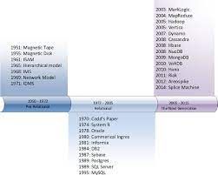
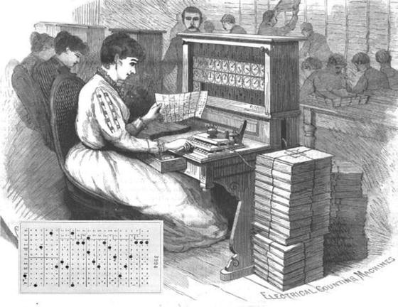
TRZY GENERACJe BAZ DANYCH
System hierarchiczny i sieciowy
System relacyjny
NewSQL

Slide 4
Czym jest Big Data ?
Termin odnoszący się do dużych, zmiennych i różnorodnych zbiorów danych, których przetwarzanie i analiza jest trudna, ale jednocześnie wartościowa.

Slide 5
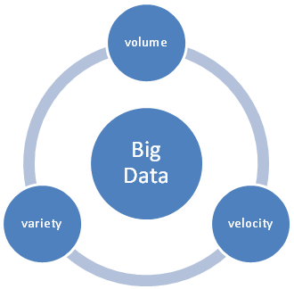
Charakterystyka danych Big Data
Volume – objętość danych
Velocity – prędkość przetwarzania
Variety – duża rożnorodność

Slide 6
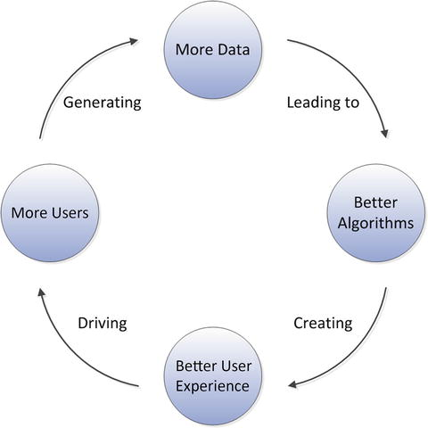
CYKL Big Data
Większa ilość danych
Lepsze algorytmy
Lepszy UX
Większa liczba użytkowników

Slide 7

Rodzaje Aplikacji Big Data

Slide 8
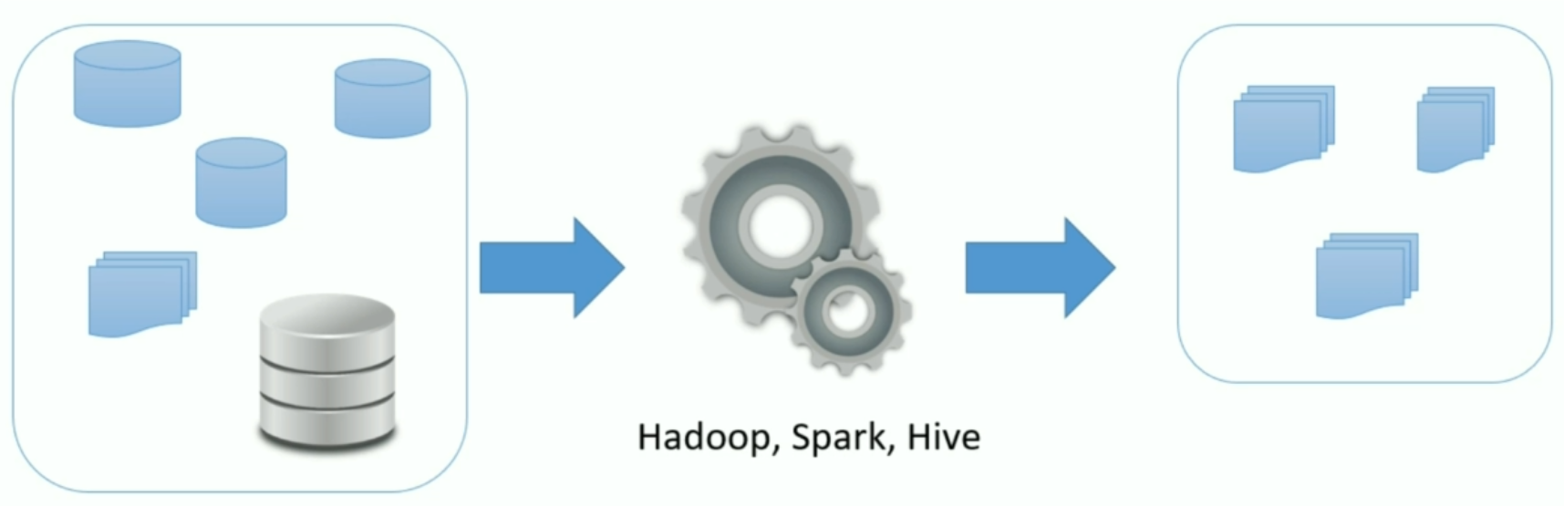
Batch Processing

Slide 9
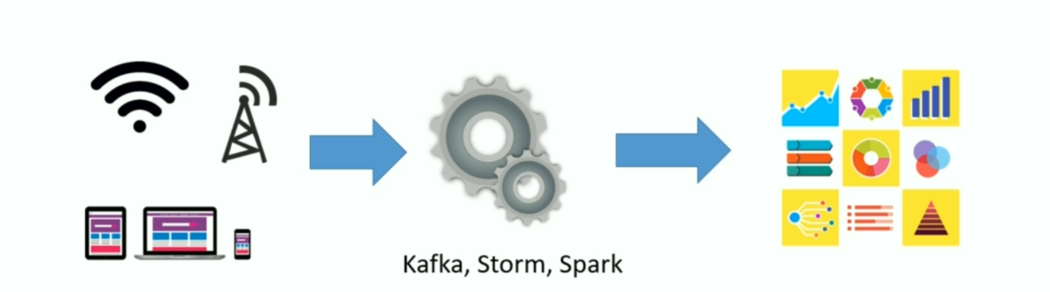
RealTime Processing

Slide 10
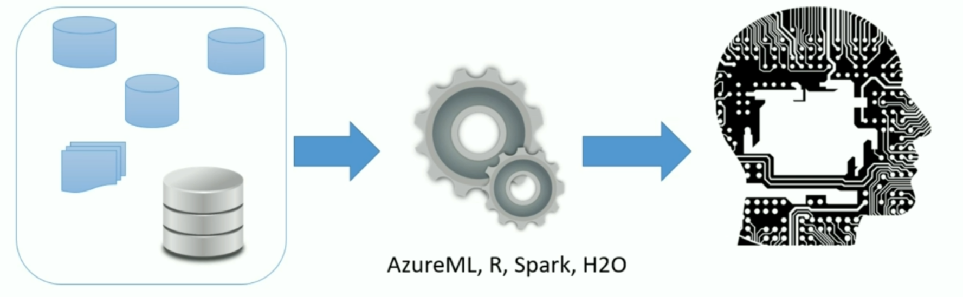
Predicitive Analytics

Slide 11
GOOGLE
Pionier koncepcji BIG DATA

Slide 12
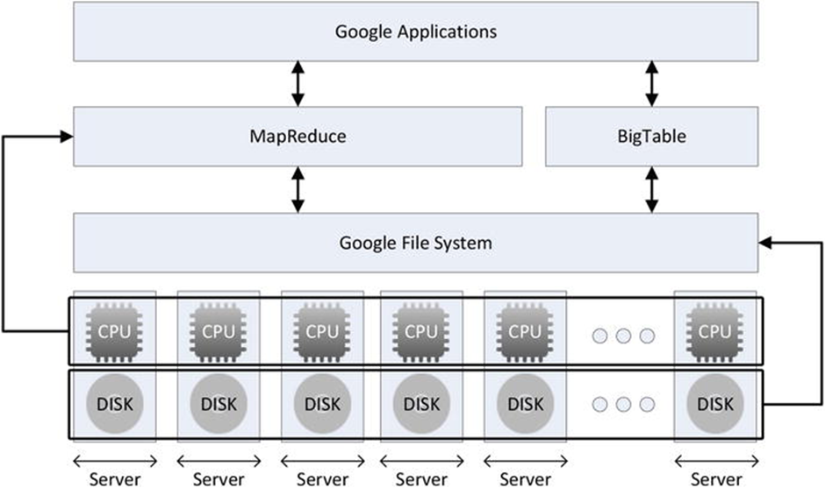
GFS

Slide 13
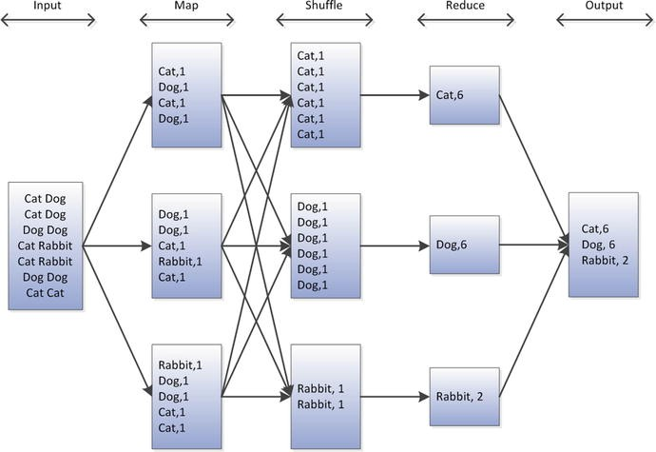
MapReduce

Slide 14

Czym jest Hadoop ?
Stos open source firmy Google
Otwarta platforma programistyczna napisana w języku Java przeznaczona do rozproszonego składowania i przetwarzania wielkich zbiorów danych przy pomocy klastrów komputerowych

Slide 15
GOOGLE vs HADOOP

Slide 16
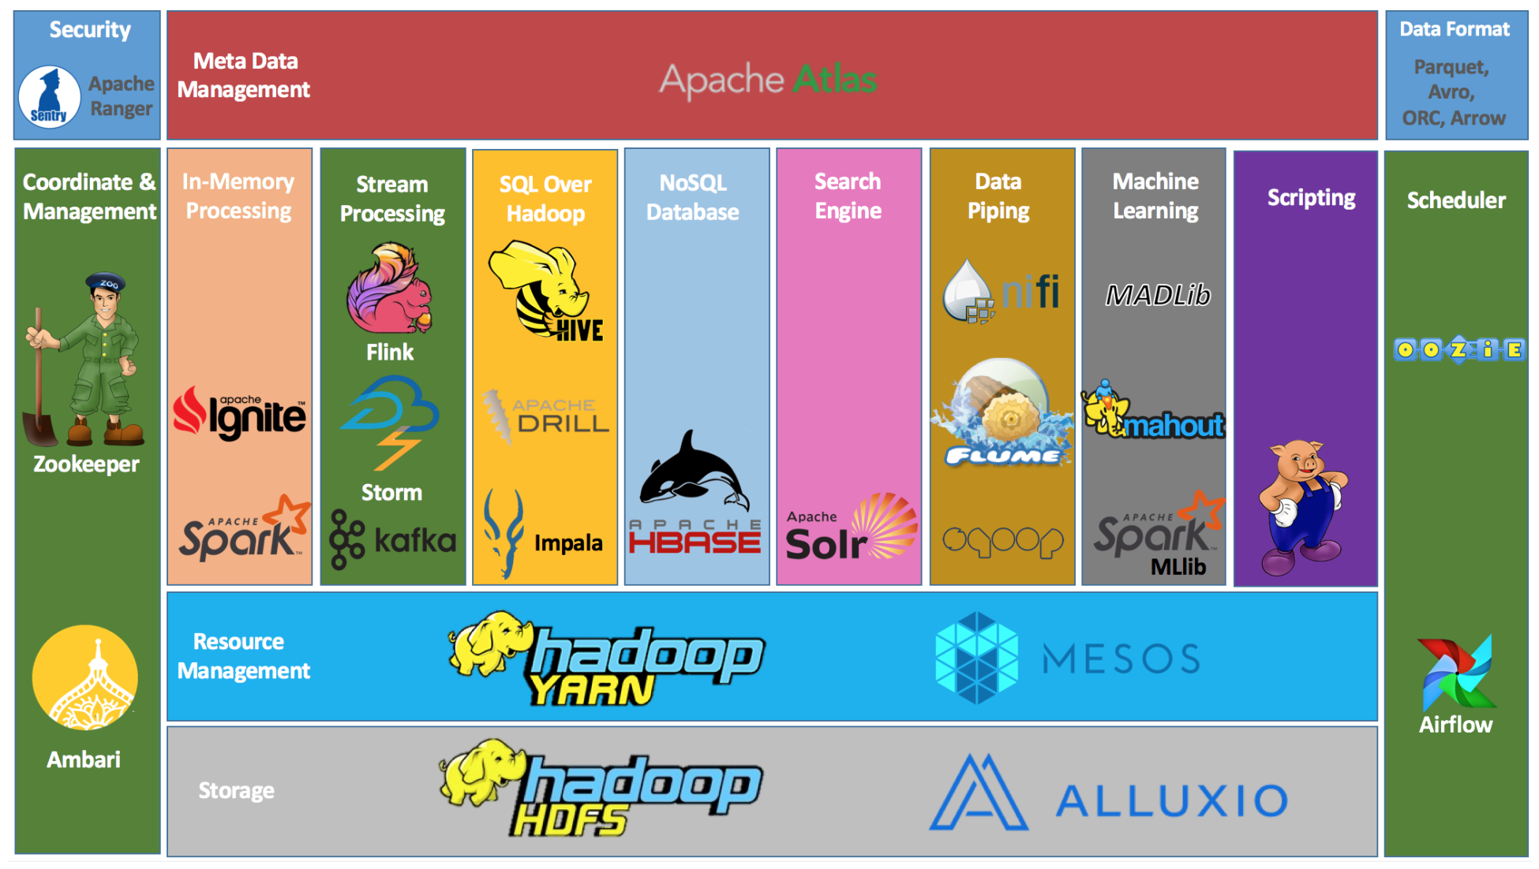
Architektura Hadoopa

Slide 17
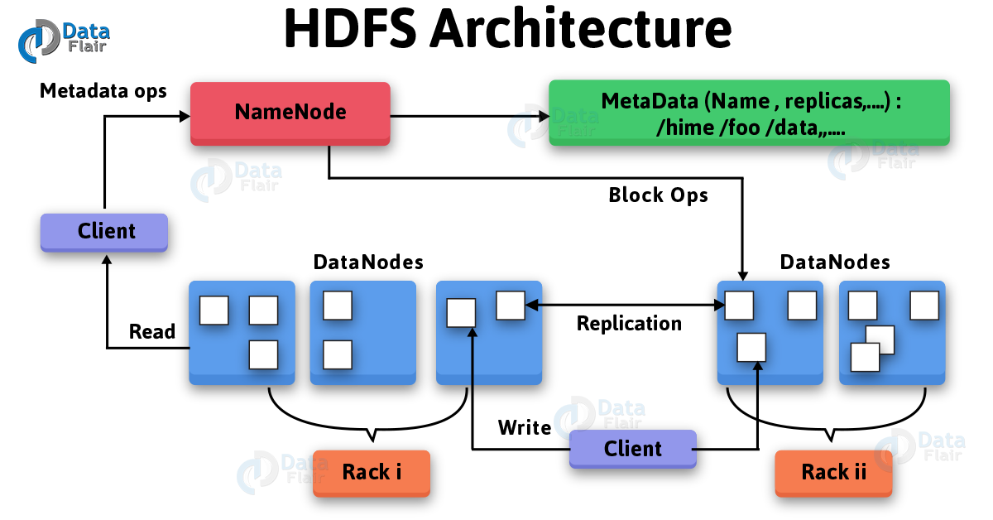
HDFS

Slide 18
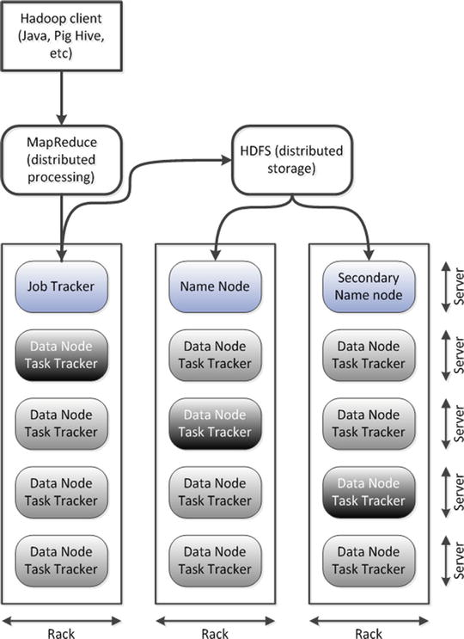
HADOOP v1.0

Slide 19
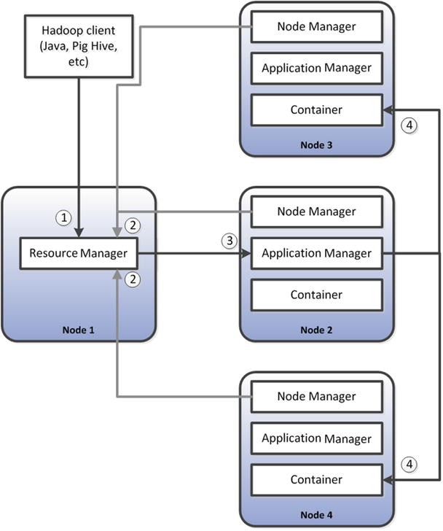
HADOOP v2.0 (YARN)

Slide 20
HADOOP v2.0 (YARN)

Slide 21
HADOOP v2.0 (YARN) – DIAGRAM SEKWENCJI

Slide 22
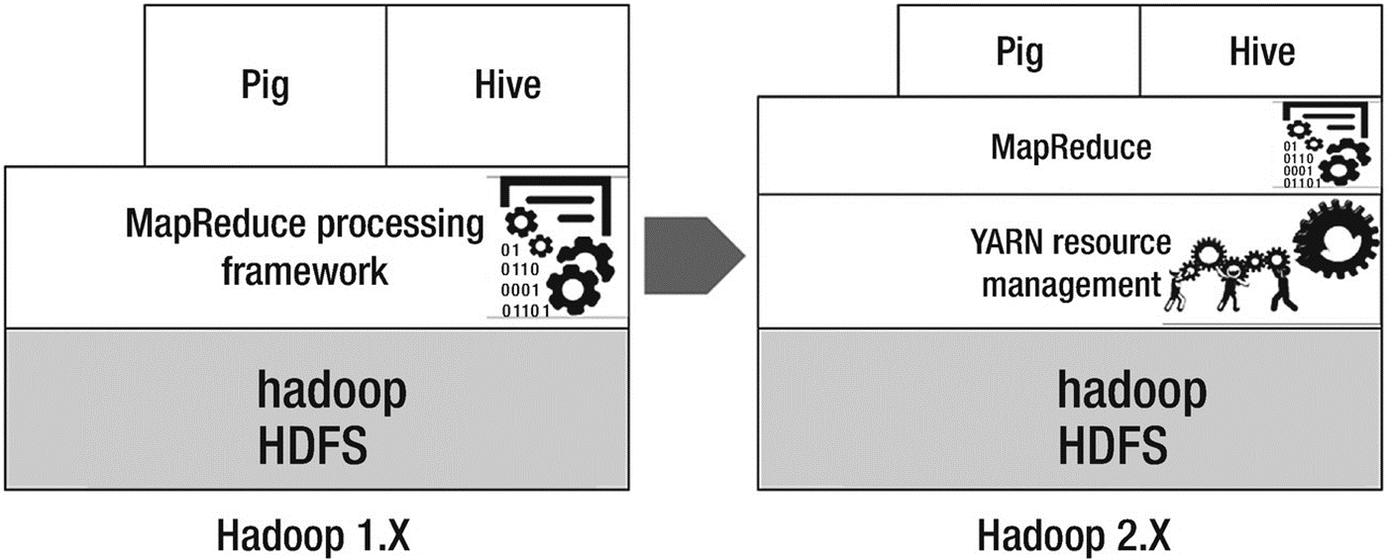
HADOOP V1 vs V2

Slide 23
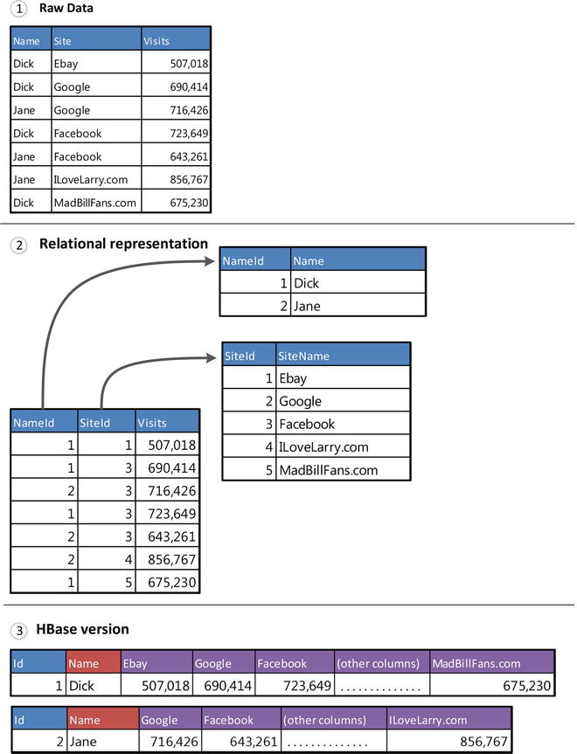
HBASE

Slide 24
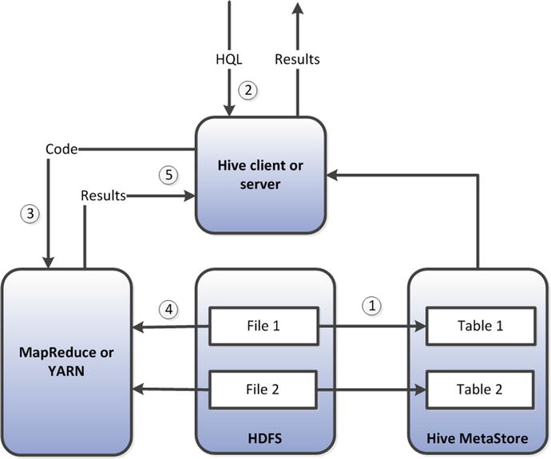
HIVE

Slide 25
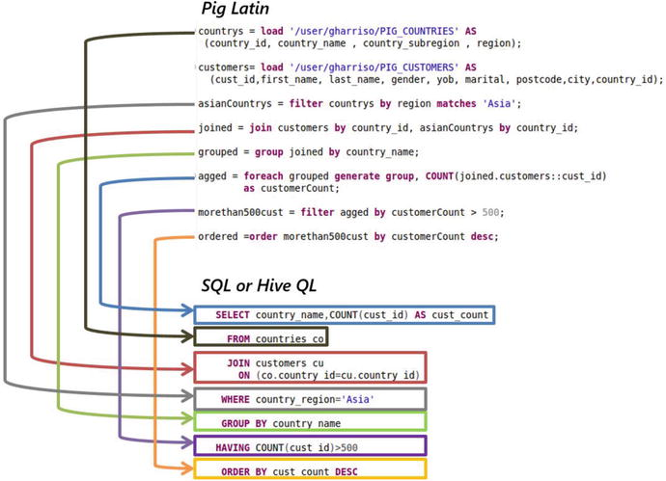
PIG vs HIVE

